Slide 1









知
识
库
管
理
系
统

Slide 2



目录
系统
介绍
产品
展示
技术栈
01
02
03
04
05
系统
架构
系统
特色

Slide 3
1
系统介绍

Slide 4
系统介绍
知识库管理系统选择在java平台上采用B/S结构进行开发，基于ssm的架构模式，使用mysql数据库进行信息的存储，检索使用基于Lucene的搜索服务器Elasticsearch进行提供全文搜索，极大的提高了大数据量下的检索速度。系统还根据用户的不同行为习惯进行分析，采用User-CF的协同过滤算法提取出用户可能感兴趣的内容，然后对不同用户进行有针对性的内容推荐。系统还提供了后台管理界面，可以对系统的“知识”进行管理；也可以对用户进行管理，包括添加、删除和密码修改;管理员还可以对用户自己添加的“知识”进行审核，根据内容决定是否通过。

Slide 5
2
系统架构图

Slide 6
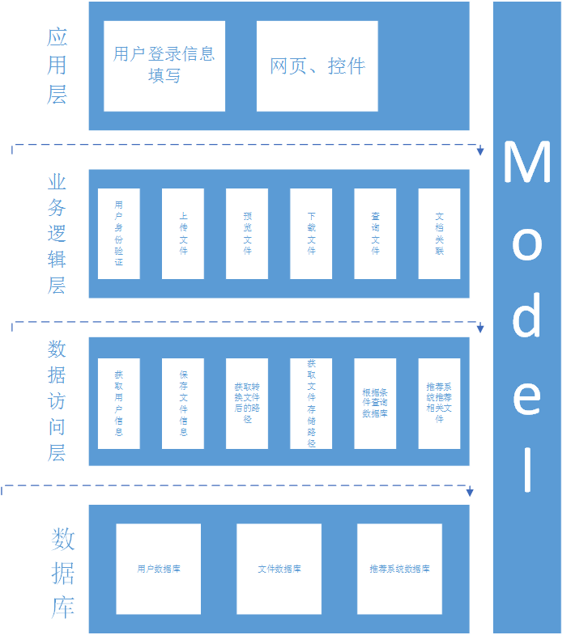
系统架构图

Slide 7
3
技术栈

Slide 8
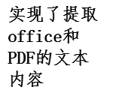




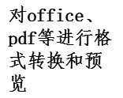


技术栈
POI
PDFBox
word分词
JSP，JSTL，EL
ffmpey，mencoder
技术栈
ssm
openoffice，flexpaper
Elasticsearch
Mahout

Slide 9
4
系统特色

Slide 10
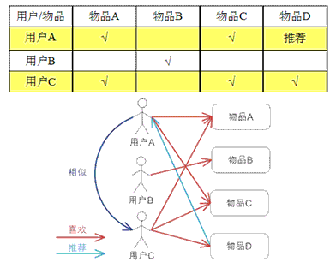
系统特色
推荐系统
利用基于用户的协同过滤方法，实现了给不同用户推荐他们各自可能感兴趣的内容这一特色功能，可以使用户快速的找到自己感兴趣的内容。

Slide 11
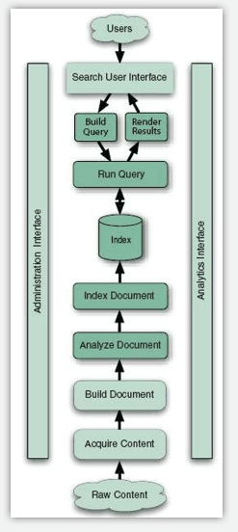
系统特色
全文检索
通过使用Elasticsearch对知识信息进行存储，在系统中实现了全文检索的功能，用户可以在很短的时间内准确的找到自己想要的内容。

Slide 12
5
产品展示

Slide 13



